Slide 1



Niveau
Mathématiques
Niveau
1AC
Semestre 1 - Période 2
Leçon 6
Équations du premier degré à une seule inconnue
Tâche 4
Résoudre les équations 𝒙 + 𝒃 = 𝒄 et 𝒂𝒙 = 𝒄 en transposant un nombre ou en simplifiant par un nombre

Slide 2









Banque des icones utilisées dans les slides
Slide réservé à l’enseignant
Consignes et explications données aux élèves (à dire à haute voix)
L’élève prête l’attention à l’enseignant
L’élève lève la main avant de répondre
L’élève utilise l’ardoise pour répondre
L’élève recopie la correction sur le livret
Pratique autonome
Pratique guidée en binôme

Slide 3

Repérage dans la semaine
Séance 1
Résoudre les équations $x + b = c$en ajoutant ou en retranchant le même nombre
Séance 2
Résoudre les équations $ax = c$en multipliant ou en divisant par le même nombre
Séance 3
Résoudre les équations $x + b = c$et $ax = c$en transposant un nombre
ou en simplifiant par un nombre
Séance 4
Résoudre les équations $ax + b = c$et $ax + b = cx + d ; a, b, c$et $d$ des nombres entiers
Séance 5
Résoudre les équations $ax + b = c$et $ax + b = cx + d$;
$a, b, c$et $d$ des nombres décimaux

Slide 4

Structure de la séance
1
Ouverture de la séance
10 min
2
Modelage
10 min
3
Pratique guidée collective (VdC)
10 min
4
Pratique guidée en binôme
10 min
5
Pratique autonome
12 min
6
Clôture
3 min

Slide 5






Matériel nécessaire
Livret de l’élève
Autre matériel

Slide 6


Une banque des bons et mauvais comportements
Bons comportements
Mauvais comportements
J’oublie
mon ardoise

Slide 7

Contrôler les cahiers
et corriger l'exercice maison
6 min

Slide 8
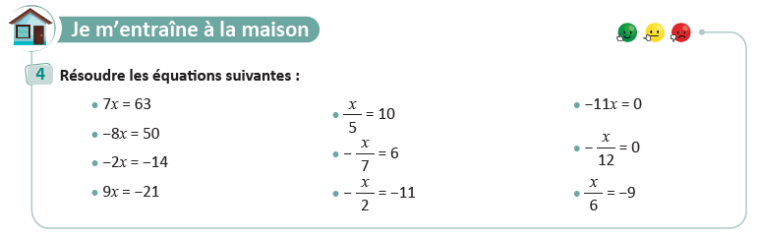
On commence par la correction de l’exercice maison de la séance précédente.
L’enseignant contrôle les réalisations d’un échantillon d’élèves avant de passer à la correction au tableau
Page 88

Slide 9

Activité rituelle
3 min

Slide 10

Lexique
1 min

Slide 11

Notez bien que ces mots en français seront utilisés au cours de cette séance et pendant toute la leçon.
Donnez la traduction de ces termes en arabe.
O
Transposer
Simplifier
Résoudre

Slide 12

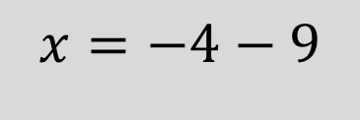
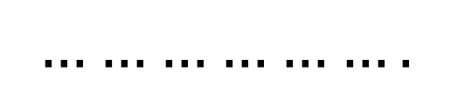
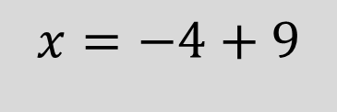
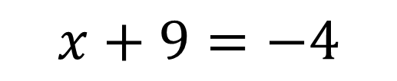
Choisissez la bonne réponse.
O
L’enseignant lit la question
$$x+9=−4$$
$$……………….$$
$$x=−4+9$$
$$x=−4−9$$
$$x=\frac{−4}{9}$$

Slide 13
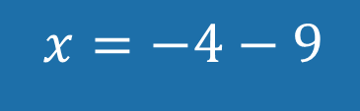
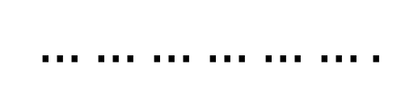
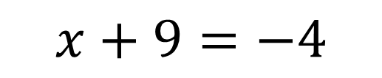
Voici la réponse :
O
L’enseignant affiche et explique la réponse.
$$x+9=−4$$
$$……………….$$
$x=−4−9$

Slide 14

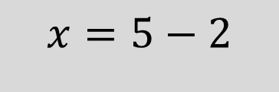
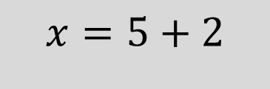
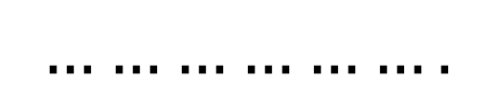

Choisissez la bonne réponse.
O
L’enseignant lit la question
$$x−2=5$$
$$……………….$$
$$x=5+2$$
$$x=5−2$$
$$x=\frac{5}{2}$$

Slide 15
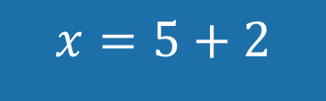
Voici la réponse :
O
L’enseignant affiche et explique la réponse.
$$x−2=5$$
$$……………….$$
$$x=5+2$$

Slide 16

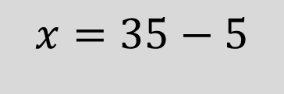
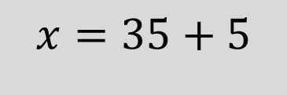

Choisissez la bonne réponse.
O
L’enseignant lit la question
$$5x=35$$
$$……………….$$
$$x=35+5$$
$$x=35−5$$
$$x=\frac{35}{5}$$

Slide 17

Voici la réponse :
O
L’enseignant affiche et explique la réponse.
$$5x=35$$
$$……………….$$
$$x=\frac{35}{5}$$

Slide 18
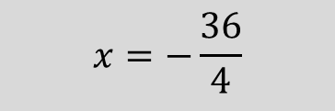
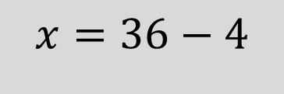
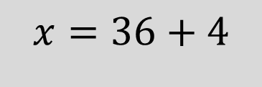

Choisissez la bonne réponse.
O
L’enseignant lit la question
$$−4x=36$$
$$……………….$$
$$x=36+4$$
$$x=36−4$$
$$x=−\frac{36}{4}$$

Slide 19
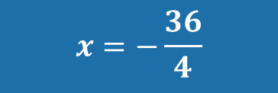
Voici la réponse :
O
L’enseignant affiche et explique la réponse.
$$−4x=36$$
$$……………….$$
$$x=−\frac{36}{4}$$

Slide 20

Déclaration de l’objectif
de la séance
1 à 2 min

Slide 21


Exprimez vos avis:
O
L’enseignant présente la situation et pose la question pour susciter l’intérêt des élèves. Prendre 1-2 réponses maximum.
Je pense à un nombre.
Si j’ajoute 2 à ce nombre, j obtiens 1. Quel est ce nombre ?
Ahmed a pensé à un nombre. S’il ajoute 2 à ce nombre, il obtient 1.
Quel est ce nombre ?

Slide 22
A la fin de cette séance, vous serez capables de :
O
L’enseignant déclare l’objectif.
Résoudre les équations 𝒙 + 𝒃 = 𝒄 et 𝒂𝒙 = 𝒄 en transposant un nombre
ou en simplifiant par un nombre

Slide 23
Pour atteindre cet objectif, je vais utiliser l’une des deux méthodes :
O
L’enseignant explique chaque tâche en pointant les étapes à l’écran
Transposer un terme dans une équation en utilisant une addition ou une soustraction.
Simplifier en divisant par le coefficient de l’inconnue.

Slide 24



Tâche principale
10 min

Slide 25

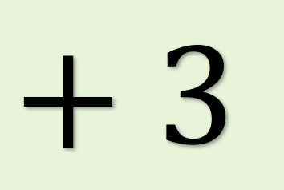

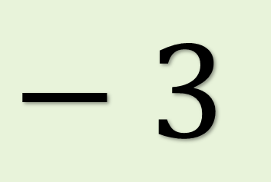
Transposer un terme, c’est le déplacer de l’autre côté de l’égalité en changeant son signe.
M
L’enseignant montre et explique que ce que transposer un terme.
Je transpose

Slide 26
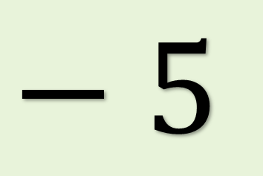
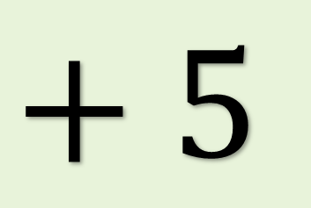
Voici un 2ème exemple.
M
L’enseignant montre et explique que ce que transposer un terme.
Je transpose

Slide 27
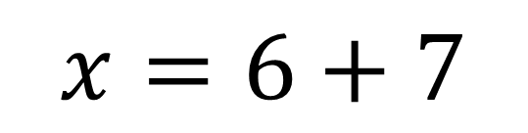
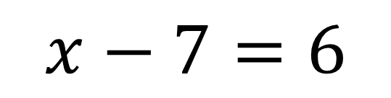
Si je prends par exemple l’équation: $x−7=6$.
M
L’enseignant montre l’égalité
$$x−7=6$$
$$x=6+7$$

Slide 28
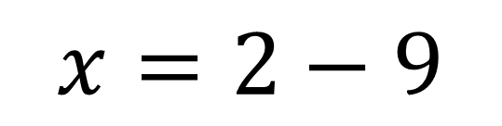
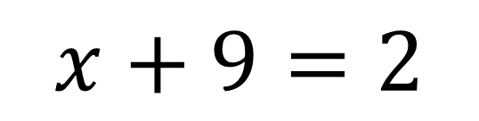
De même pour l’équation: $x+9=2$.
M
L’enseignant montre la soustraction de 4 des deux côtés
.
$$x+9=2$$
$$x=2−9$$

Slide 29
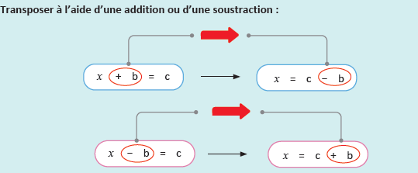
Pour résumer :
M
L’enseignant lit explique la règle

Slide 30

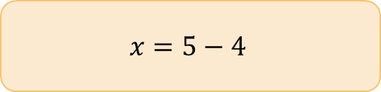
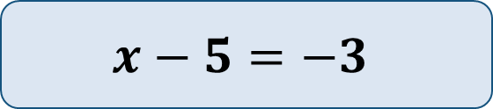
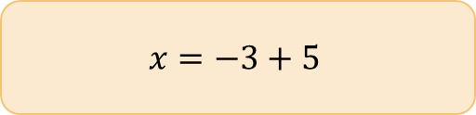
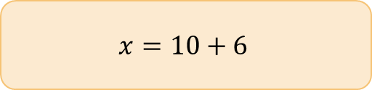
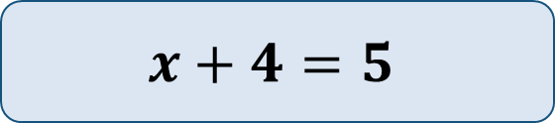
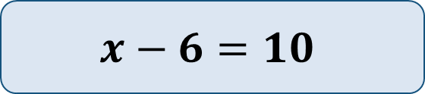
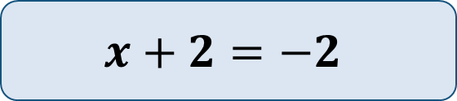
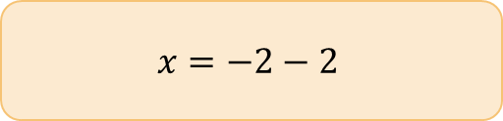
Reliez les égalités vraies:
VdC
L’enseignant choisit des élèves au hasard, y compris parmi ceux qui n’ont pas levé la main. Il diversifie le choix des élèves.
$$x+4=5$$
1
$$x=10+6$$
A
$$x−6=10$$
B
2
$$x=−3+5$$
$$x+2=−2$$
C
3
$$x=5−4$$
$$x−5=−3$$
D
4
$$x=−2−2$$

Slide 31
Voici les bonnes réponses.
VdC
L'enseignant justifie.
$$x+4=5$$
1
$$x=10+6$$
A
$$x−6=10$$
B
2
$$x=−3+5$$
$$x+2=−2$$
C
3
$$x=5−4$$
$$x−5=−3$$
D
4
$$x=−2−2$$

Slide 32
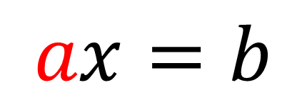

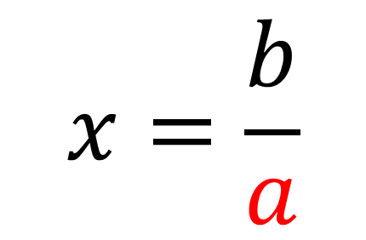
Dans cette 2ème partie je vais vous montrer comment simplifier en divisant par le coefficient de l’inconnue. .
M
L’enseignant montre et explique la règle.
.
.
$$x=\frac{b}{a}$$
$$ax=b$$
$$a≠0$$
Je simplifie

Slide 33
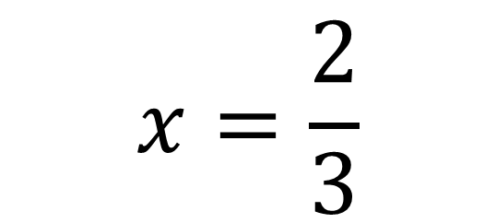
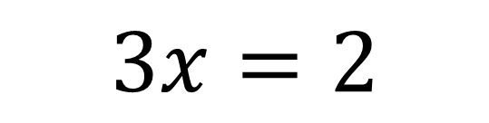
Je vais maintenant appliquer cette même logique. Ici, j’ai l’égalité $3x=2$.
M
L’enseignant montre l’égalité
.
$$x=\frac{2}{3}$$
$$3x=2$$

Slide 34
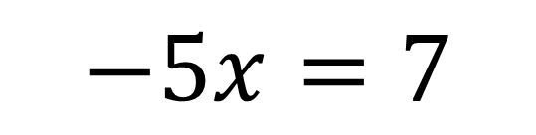
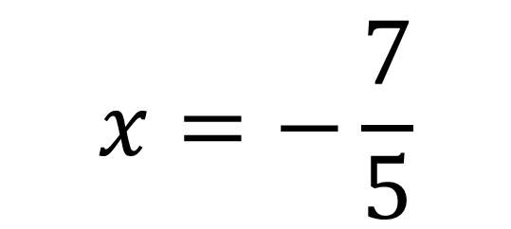
Voici un 2ème exemple.
M
L’enseignant montre la soustraction de 4 des deux côtés
.
$$x=−\frac{7}{5}$$
$$−5x=7$$

Slide 35
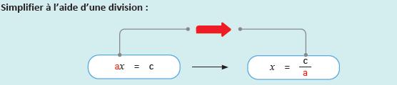
Pour résumer .
M
L’enseignant lit explique la règle.

Slide 36
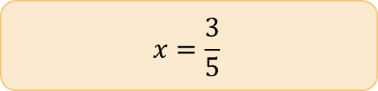
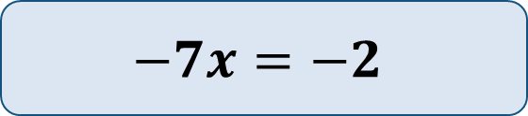
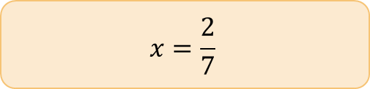
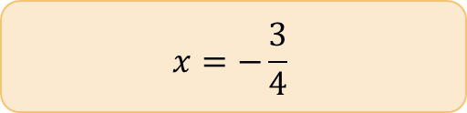
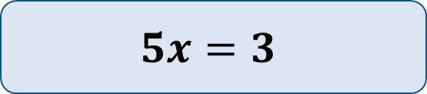
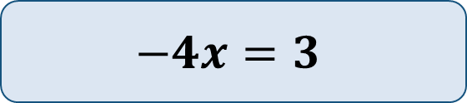
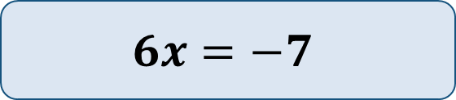
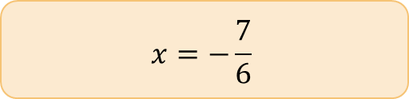
Reliez les égalités vraies.
VdC
L’enseignant choisit des élèves au hasard, y compris parmi ceux qui n’ont pas levé la main. Il diversifie le choix des élèves.
$$5x=3$$
1
$$x=−\frac{3}{4}$$
A
$$−4x=3$$
B
2
$$x=\frac{2}{7}$$
$$6x=−7$$
C
3
$$x=\frac{3}{5}$$
$$−7x=−2$$
D
4
$$x=−\frac{7}{6}$$

Slide 37
Voici les bonnes réponses.
VdC
L'enseignant justifie.
$$5x=3$$
1
$$x=−\frac{3}{4}$$
A
$$−4x=3$$
B
2
$$x=\frac{2}{7}$$
$$6x=−7$$
C
3
$$x=\frac{3}{5}$$
$$−7x=−2$$
D
4
$$x=−\frac{7}{6}$$

Slide 38
Pratique guidée en binôme
10 min

Slide 39


Travaillez individuellement puis discutez en binômes vos réponses.
L'enseignant accorde 2 min au travail individuel puis une minute à la discussion. Il circule pour contrôler et donner des indications en cas de besoin.
Page 90

Slide 40









Prenez la correction sur vos livrets.
L’enseignant explique la réponse et donne 30s aux élèves pour recopier la correction sur les livrets.
$$7$$
$$−3$$
$$3$$
$$−8$$
$$6$$
$$8$$
$$9$$
$$8$$

Slide 41













Prenez la correction sur vos livrets.
L’enseignant explique la réponse et donne 30s aux élèves pour recopier la correction sur les livrets.
$$1$$
$$8$$
$$2$$
$$−13$$
$$6$$
$$3$$
$$−5$$
$$−15$$
$$3$$
$$4$$
$$−33$$
$$3$$

Slide 42
Pratique autonome :
Travail individuel et défi
12 min

Slide 43

Prenez vos livrets et vos crayons, puis répondez individuellement aux exercices. Vous avez 10 min.
PA
L’enseignant vérifie les productions des élèves, donne une aide individuelle en cas de besoin et oriente les élèves ayant terminé vers le défi.
Page 90

Slide 44

Le temps est terminé. Voyons ensemble la solution des exercices.
PA
L’enseignant accorde 5 min pour donner l’occasion aux élèves de présenter leurs productions et corrige au tableau.
Temps Écoulé

Slide 45

Clôture
3 min

Slide 46
Dans cette séance nous avons appris :
C
L’enseignant invite les élèves à rappeler ce qu’ils ont appris, puis présente une synthèse de la séance.

Slide 47
Dans cette séance nous avons appris :
C
L’enseignant invite les élèves à rappeler ce qu’ils ont appris, puis présente une synthèse de la séance.

Slide 48

Exercice à préparer à la maison pour la prochaine séance
C
L’enseignant incite les élèves à faire l’exercice à la maison, puis clôt la séance..
Page 90

Slide 49

Fin de la séance

